Slide 1
Sachstand Wespen und Hornissen
Beratung und Genehmigungen

Slide 2
Gesetzlicher Schutz
„Besonders geschützt“ nach BArtSchV sind bei den Hautflüglern
Hornissen, Kreiselwespen, Hummeln, Wildbienen, Waldameisen
BNatSchG: Verbot von Verletzung/Tötung, Verbot Zerstörung der besetzten Nester
Konflikt: Schutz Hautflügler und Mensch
Ausnahme durch behördliche Befreiung durch Untere Naturschutzbehörde

Slide 3
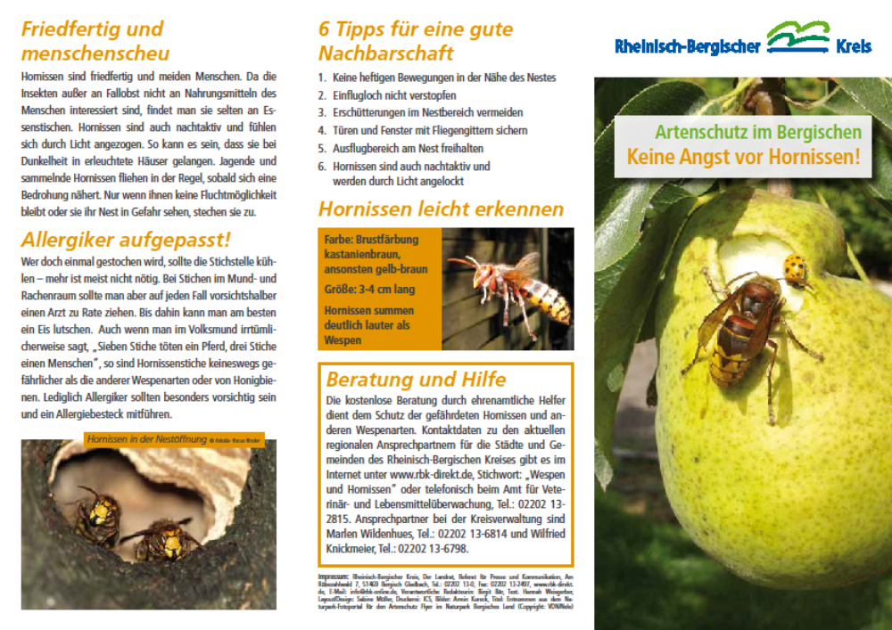
Beratungsprojekt
Vor etwa 25 Jahren ins Leben gerufen
Netz von ehrenamtlichen Helfern, derzeit 11
Schwerpunkt Hornissen/andere Wespen
Aufklärung / Beratung am Telefon und vor Ort
Gefahrenabschätzung (Allergiker, Standort Nest)
Schutzvorrichtungen
Umsiedlung wenn möglich

Slide 4
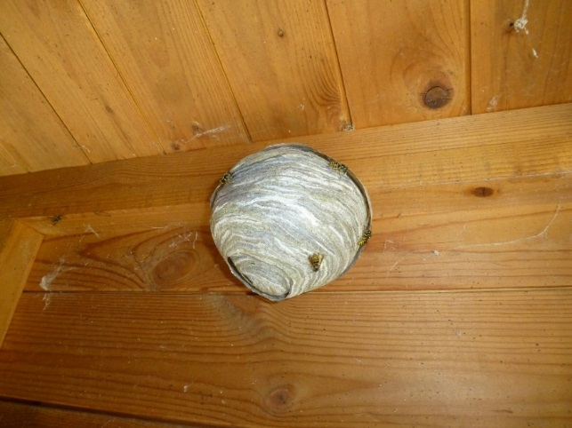
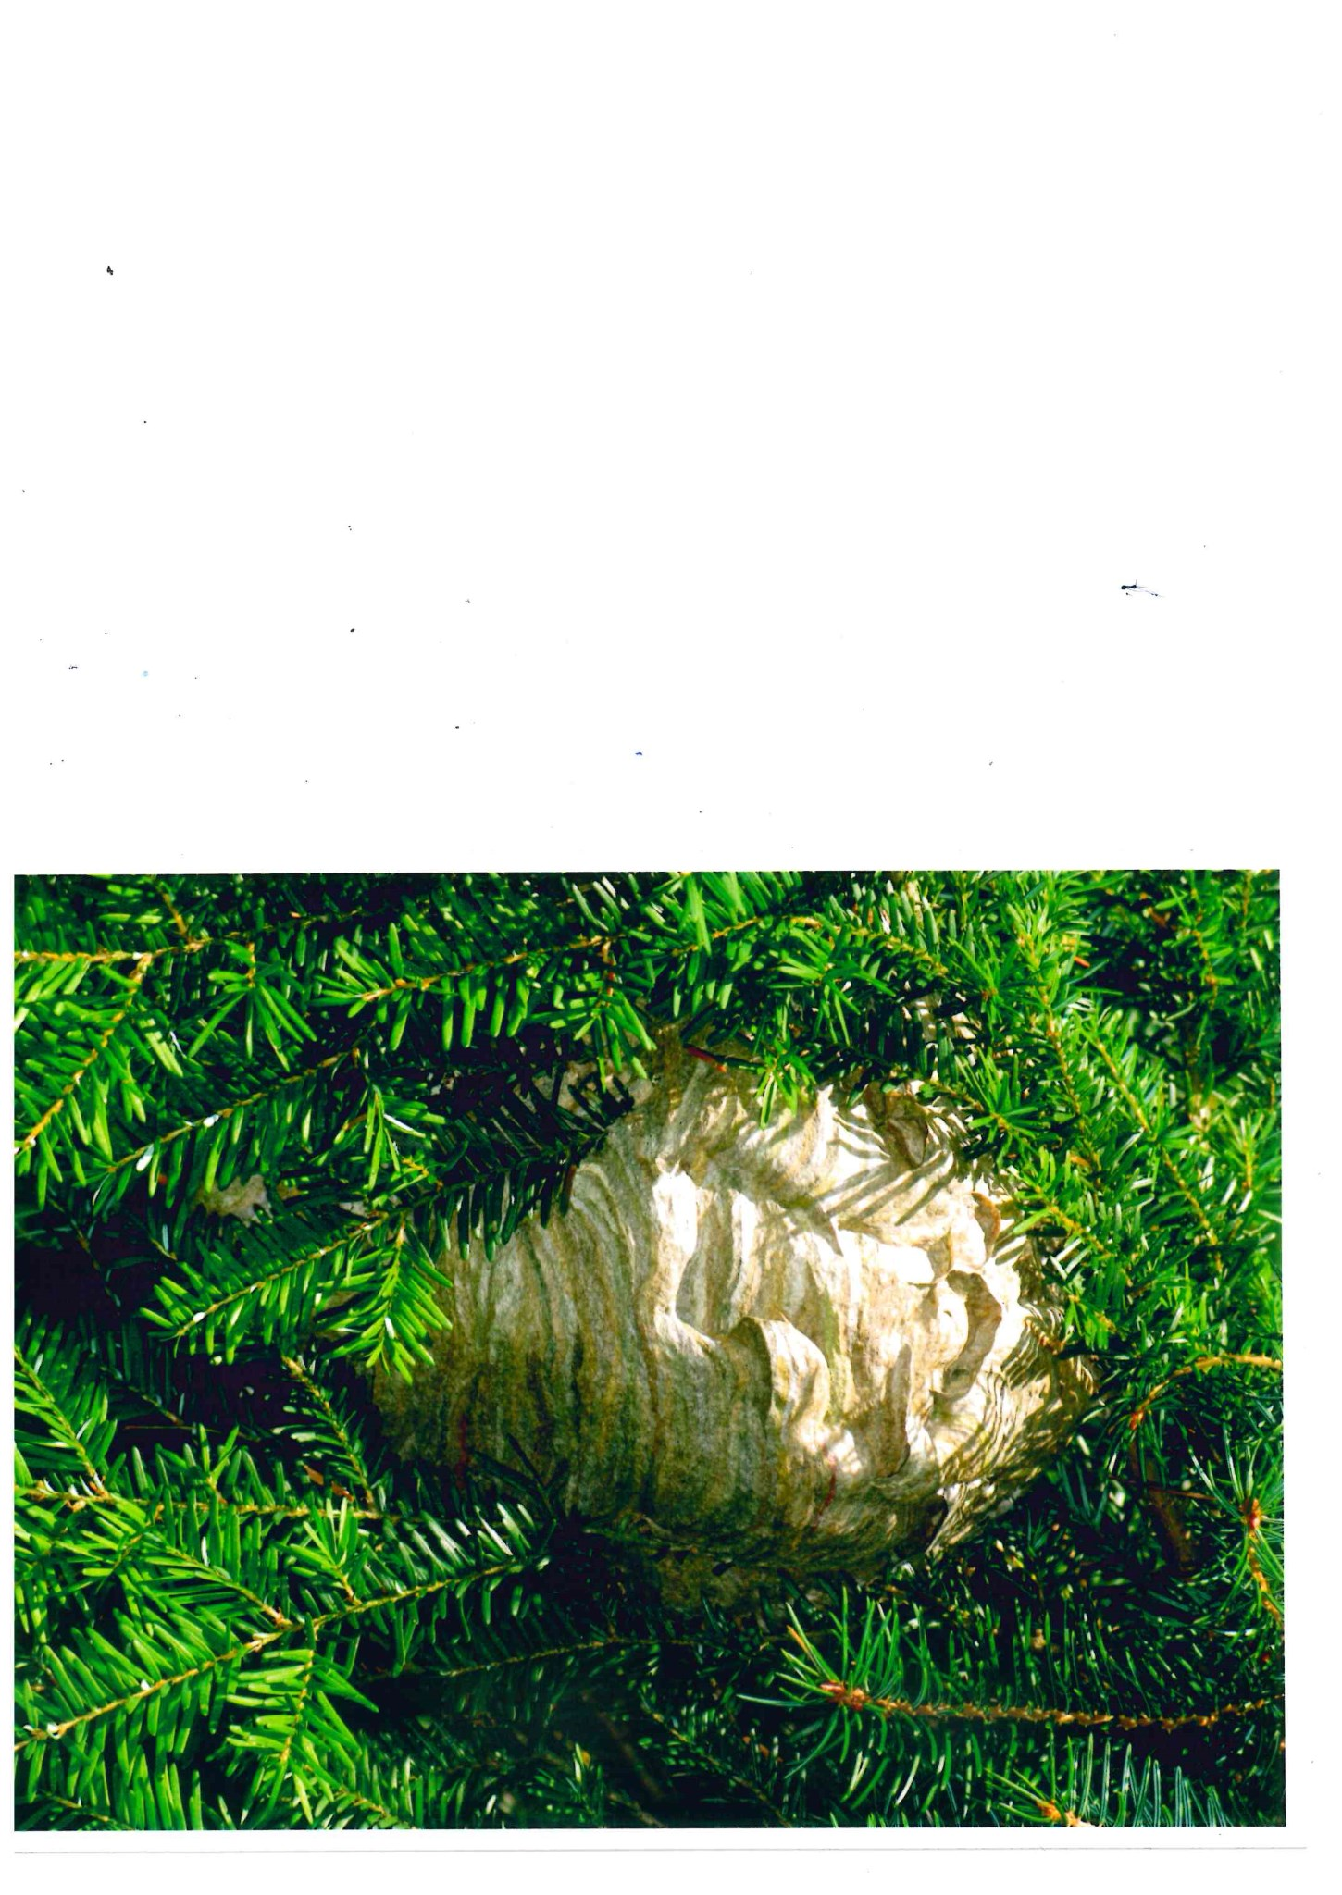
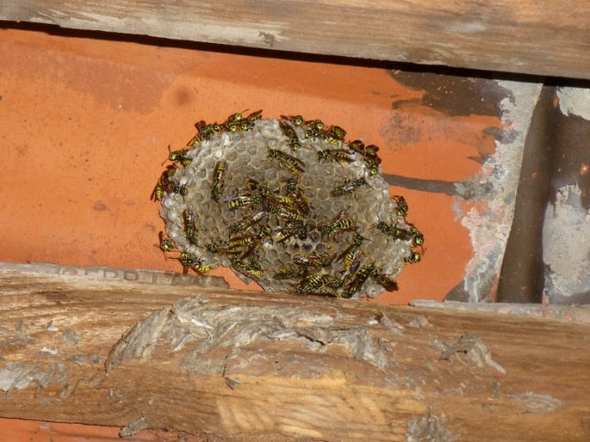
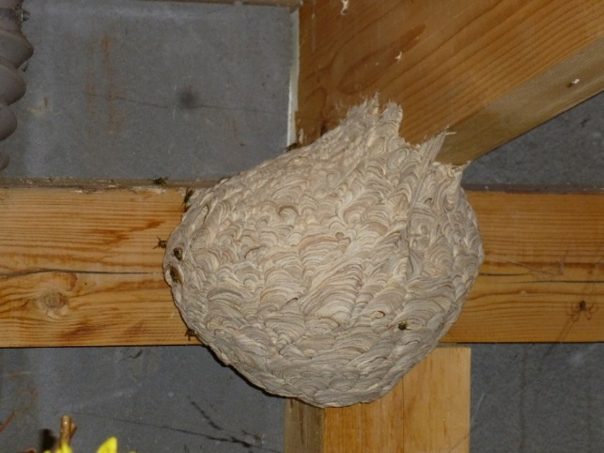
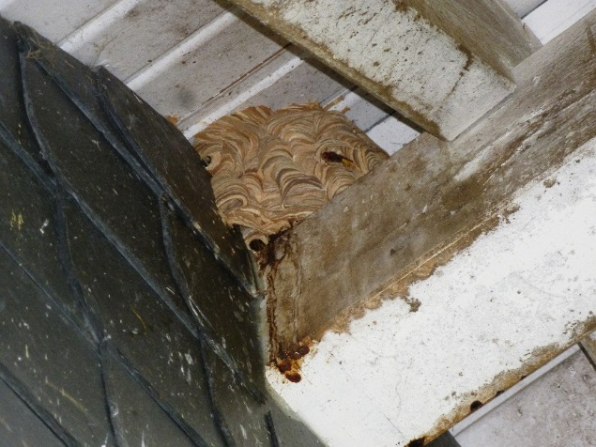
Unterscheidung

Slide 5
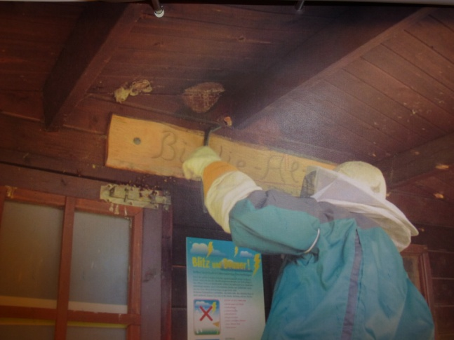
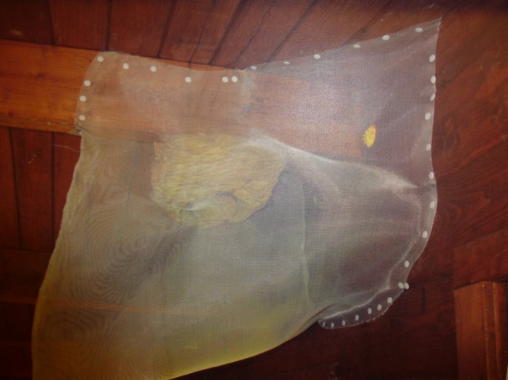
Schutzvorrichtungen
Fotos: Angelika Leistikow
Blitzschutzhütte auf Golfplatz

Slide 6
Befreiung
Ortstermin durch Berater, Hr. Knickmeier oder Fr. Wildenhues vorausgesetzt, unzumutbare Belastung liegt vor, lokaler Bestand der Hornissen nicht populationsrelevant beeinträchtigt
Unterscheidung:
Umsiedlung
Vernichtung
Geschlechtstiere bereits ausgeflogen

Slide 7
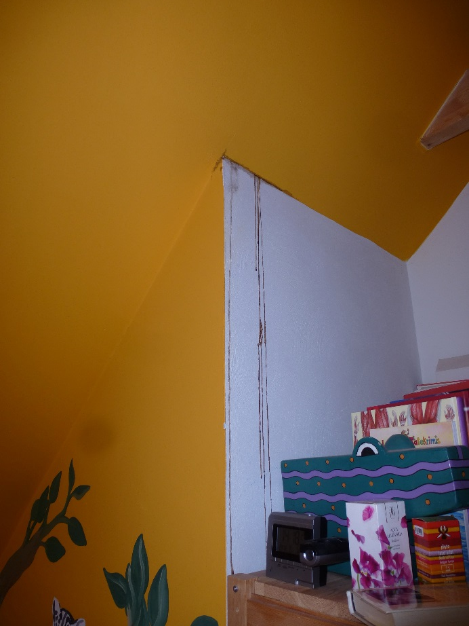
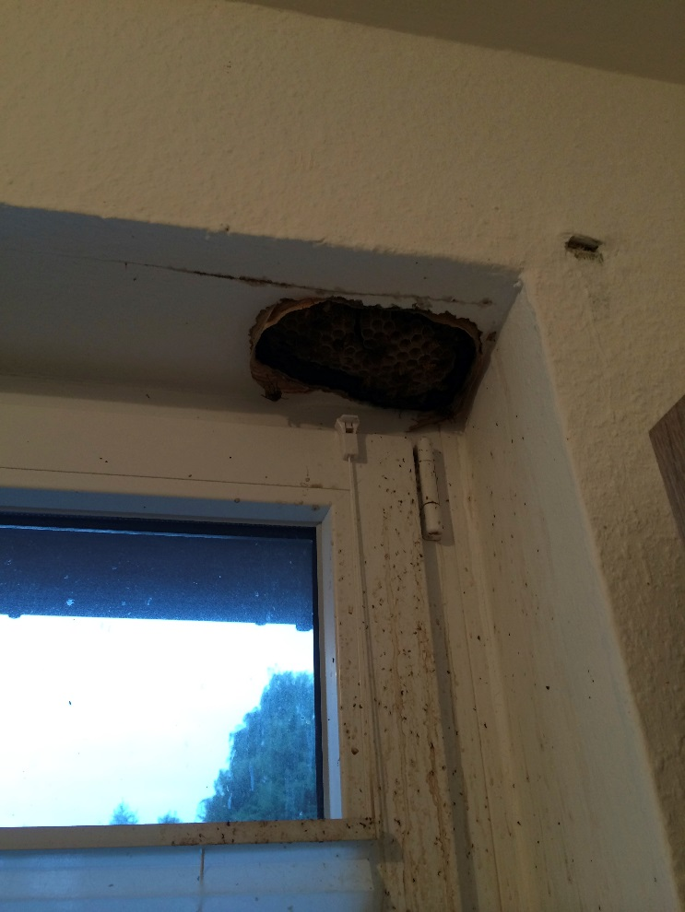
Befreiung
nachweislich Allergiker
starke Geruchsbelästigung
Räume können nicht mehr
genutzt werden
= Unzumutbare Belastung

Slide 8
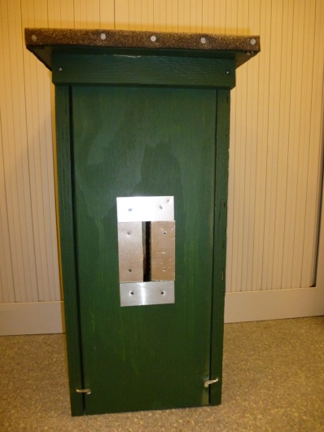
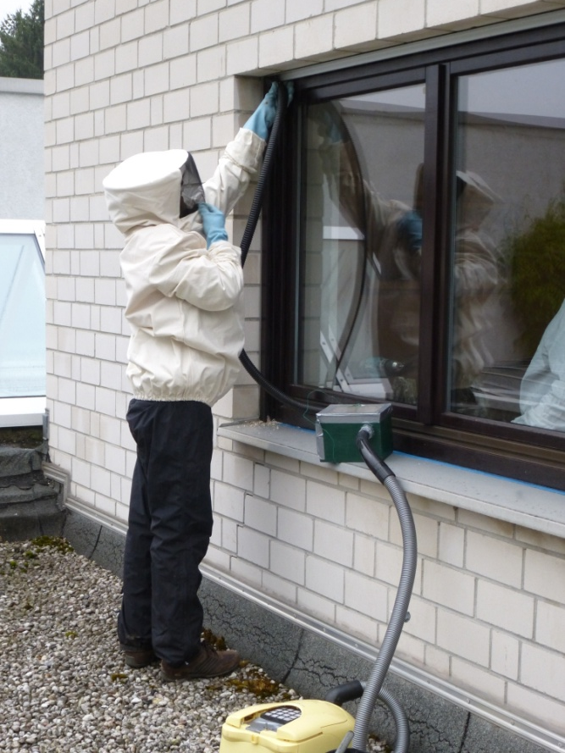
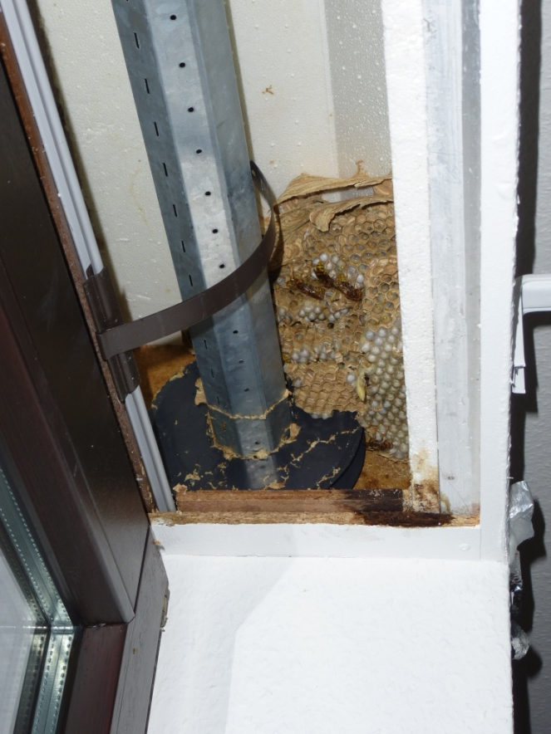
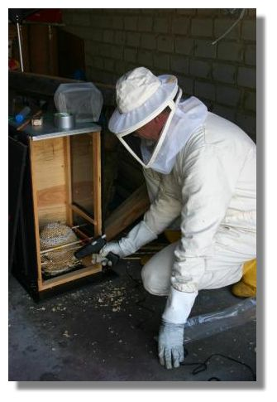
Hornissenumsiedlung aus Rollladenkasten
http://www.nabuwillich.homepage.t-online.
de/HPBilder/Hornissenumsiedlung2.jpg

Slide 9
Jahr | 2011 | 2012 | 2013 | 2014 | 2015 | 2016 | 2017 | 2018 | 2019
Anrufe im Veterinäramt |  |  |  |  |  |  | ~85 | ~300 | ~100
Einsätze der Berater vor Ort | 98 | 14 | 54 | 44 | 101 | 30 | 65 | 94 | 51
davon Hornissen | 28 | 10 | 13 | 26 | 25 | 11 | 48 | 56 | 20
davon Wespen | 68 | 4 | 40 | 16 | 74 | 17 | 9 | 33 | 28
davon Hummeln/Wildbienen | 2 |  | 1 | 2 | 2 | 2 | 8 | 5 | 1
Befreiungen Hornissen | 19 | 1 | 2 | 10 | 5 | 5 | 18 | 39 | 3
davon Umsiedlung |  |  |  |  |  |  | 3 | 8
nach Ausflug Geschlechtstiere |  |  |  |  |  |  | 5 | 2

Slide 11
Asiatische Hornisse
Vespa veluntina nigrithorax
Etwas kleiner und dunkler als heimische Hornisse, sehr ähnlicher Lebenszyklus, Nest freihängend
Bei Imkern kontrovers diskutiert
2004 erstmals Frankreich
2014 erstmals in Süddeutschland
2019 erstmals in Hessen
In den nächsten Jahren auch bei uns zu erwarten
Invasive Art der 2. Unionsliste der EU-VO 1143/2014
Also Bekämpfen angezeigt

Slide 12
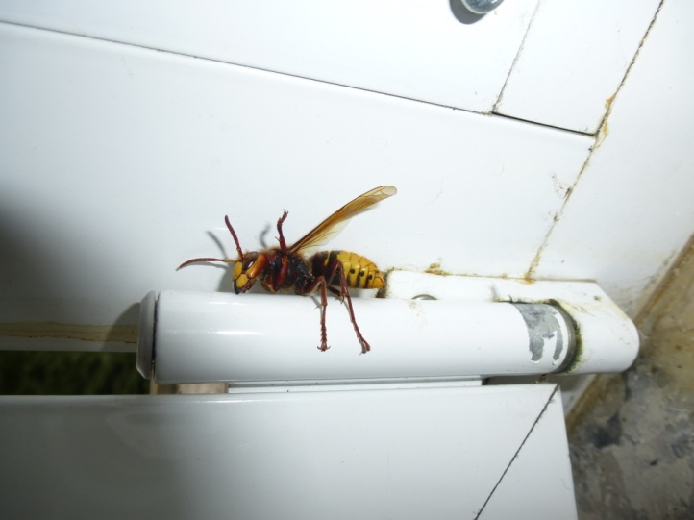
Vielen Dank für Ihre Aufmerksamkeit!

